Slide 1
Задачи от еднаквости в 8 клас, решени с динамични конструкции
Динко Цвятков

Slide 2
Урока за ротацията премина в урок за снежинката. Учениците ми научиха,че:
Шестоъгълната структура на снежинките е позната на китайците още от II в. пр. Хр;
Снежинките винаги са симетрични с шест разклонения, което се дължи на шестоъгълната кристална структура на обикновения лед;
Имат най-различна форма;
Американският фермер Уилсън Бентли е първият успял да снима снежинката;

Slide 3
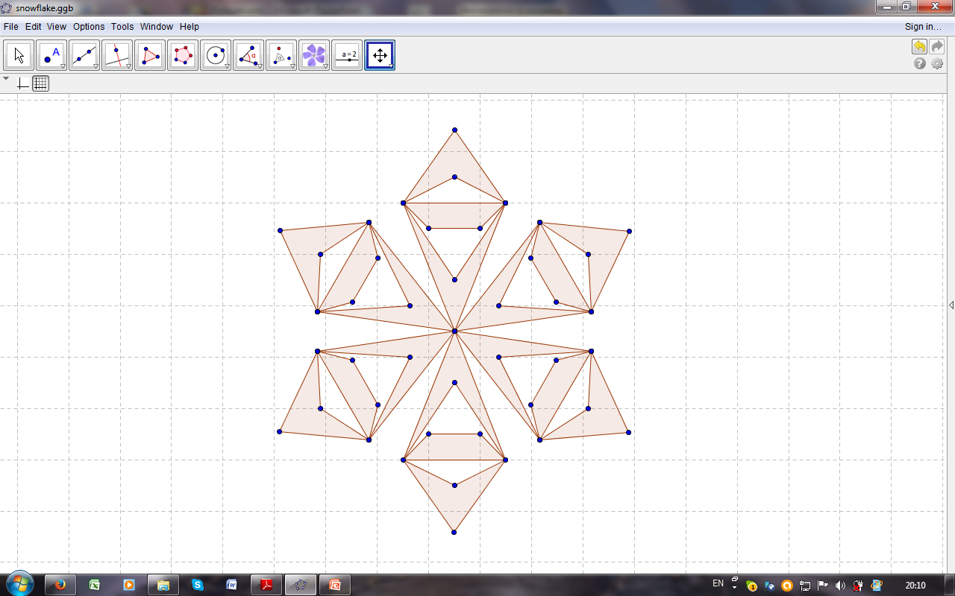
С помощта на GeoGebra създадохме наша снежинка

Slide 4
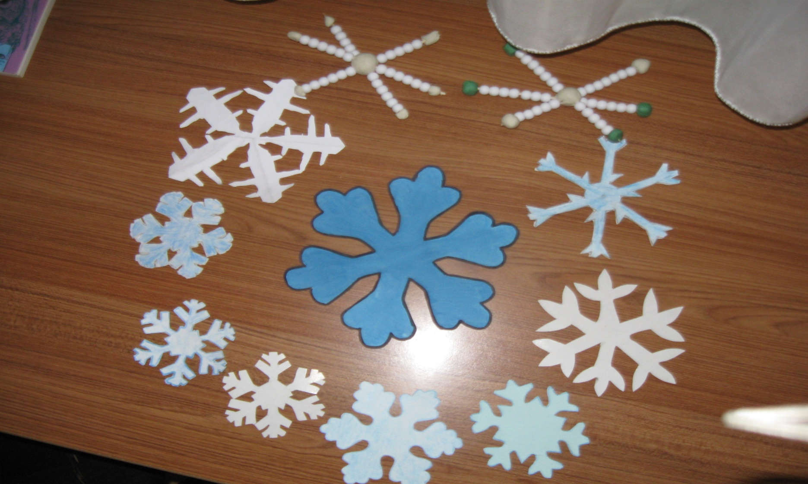
Създадохме снежинки от хартия и подръчни материали;

Slide 5
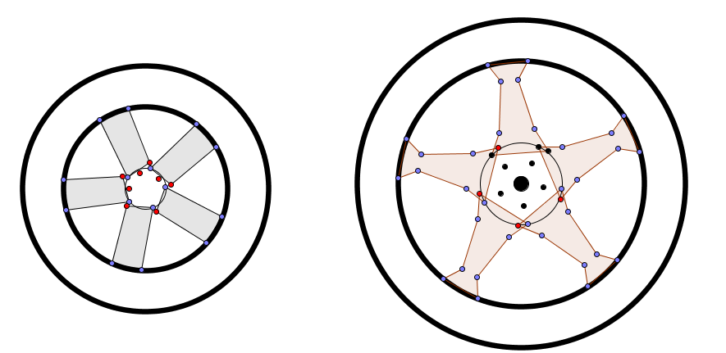
С помощта на GeoGebra създадохме и динамична автомобилна “алуминиева” джанта, с която направихме препратка към физичните и химичните свойства на алуминия и ползите за автомобила и разхода на гориво

Slide 6
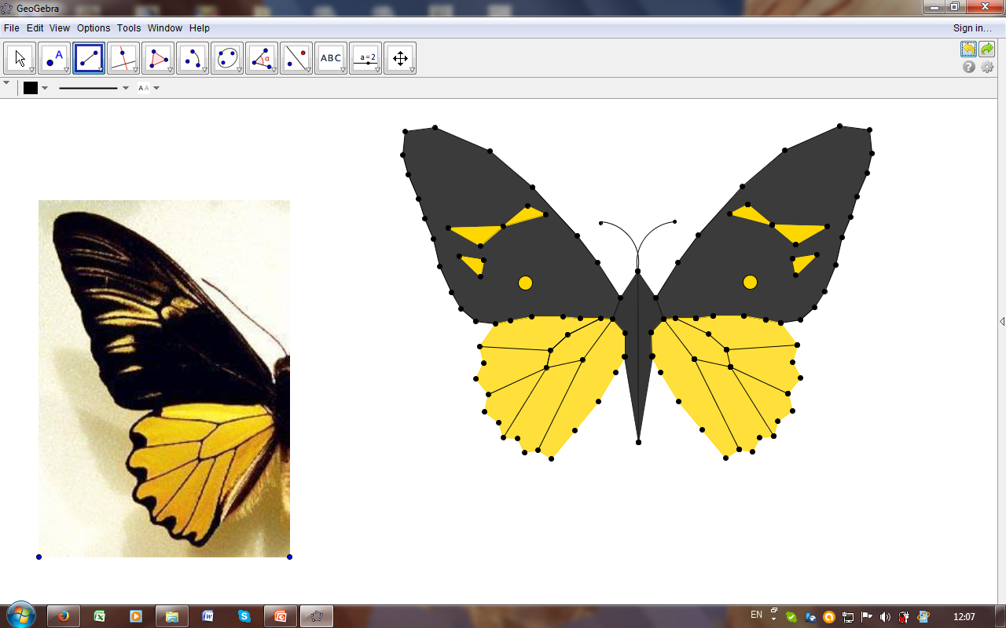
В урока за осева симетрия си направихме пеперуда.

Slide 7
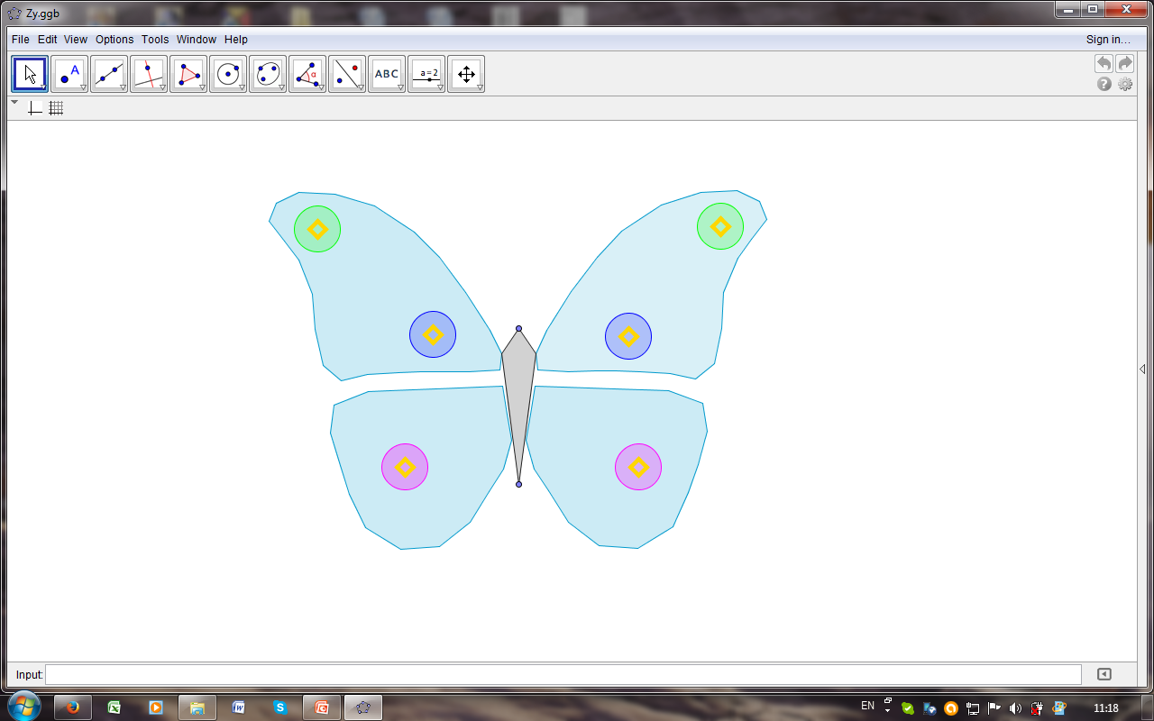
Пеперудата на Изабел:

Slide 8
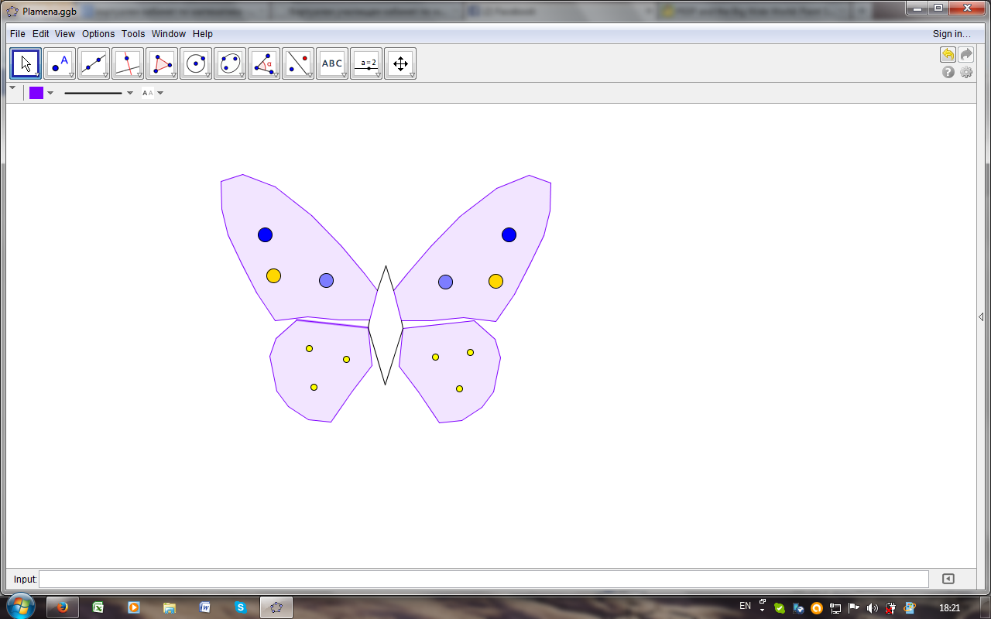
Пеперудата на Пламена:

Slide 9
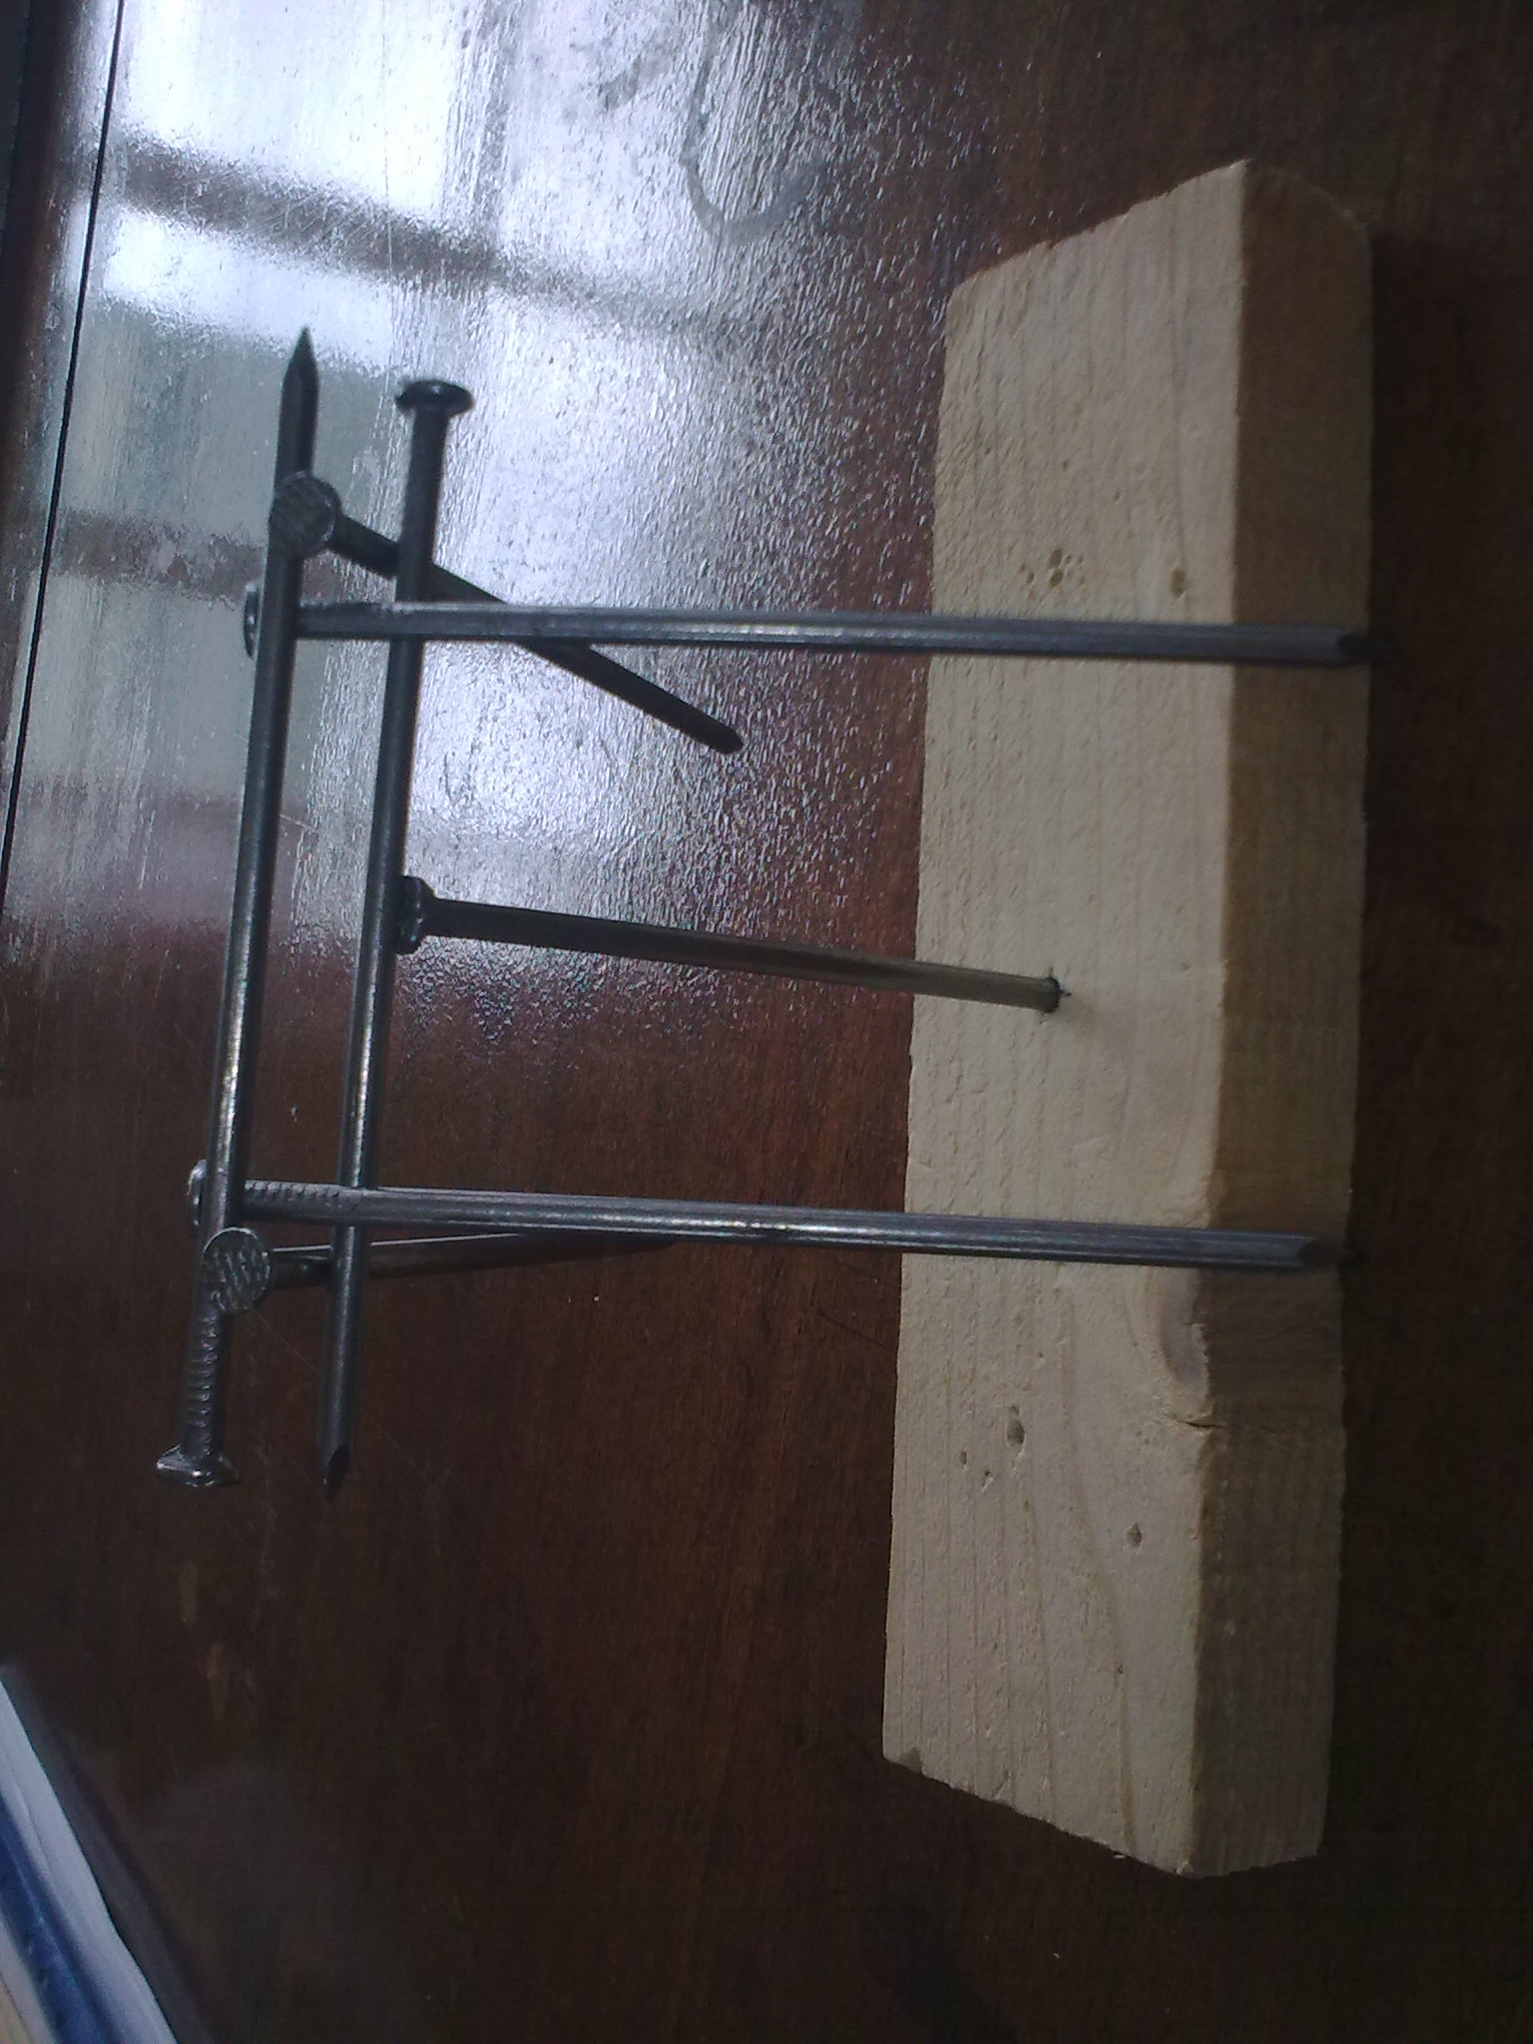
В урока за централна симетрия разгледахме конструкцията, която Жени Сендова показа на семинара в Стара Загора.

Slide 10
Решихме следните две задачи:
Зад.1
Ана играе голф. На 4тото място, където се поставя топката за удар, тя удря бавно по равната алея. Пътят на топката следва парабола, описана от уравнението : y=x – 0.04x² .С х означаваме хоризонталното разстояние, което топката изминава, а с у височината, на която топката се издига. Разстоянията са измервани във футове. Колко далеч от мястото за удар топката ще удари земята? На какво разстояние х от мястото за удар топката ще достигне максимална височина? Каква е максималната височина?

Slide 11
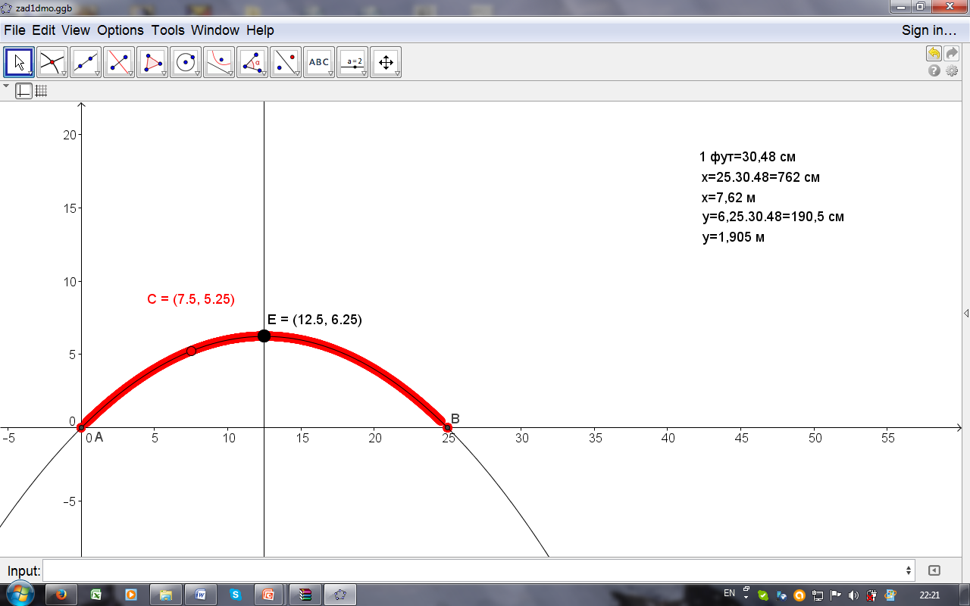
Решението с добрия чертеж се получи много лесно:

Slide 12
Зад.2
Надя хвърля топка на Петър. Петър не хваща топката и тя пада на земята. Графиката показва пътя на топката, като лети във въздуха. Уравнението, описващо пътя на топката е у= 4 + 2х - 0,16х² . Тук у е височината на топката, а х е хоризонталното разстояние от Надя. Разстоянията се измерват във футове. Колко далеч от Надя топката ще удари земята? На какво разстояние х от Надя топката ще достигне максимална височина? Каква е максималната височина, на която се издига топката?

Slide 13
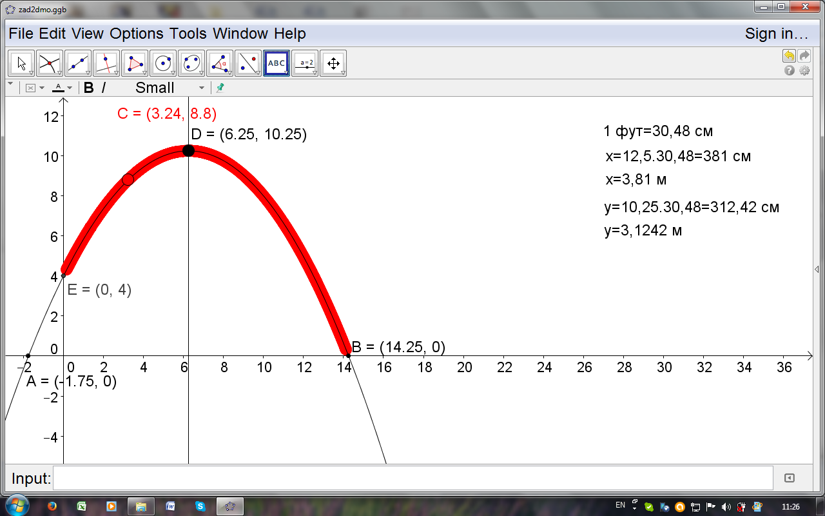
Решението с добрия чертеж се получи много лесно:

Slide 14
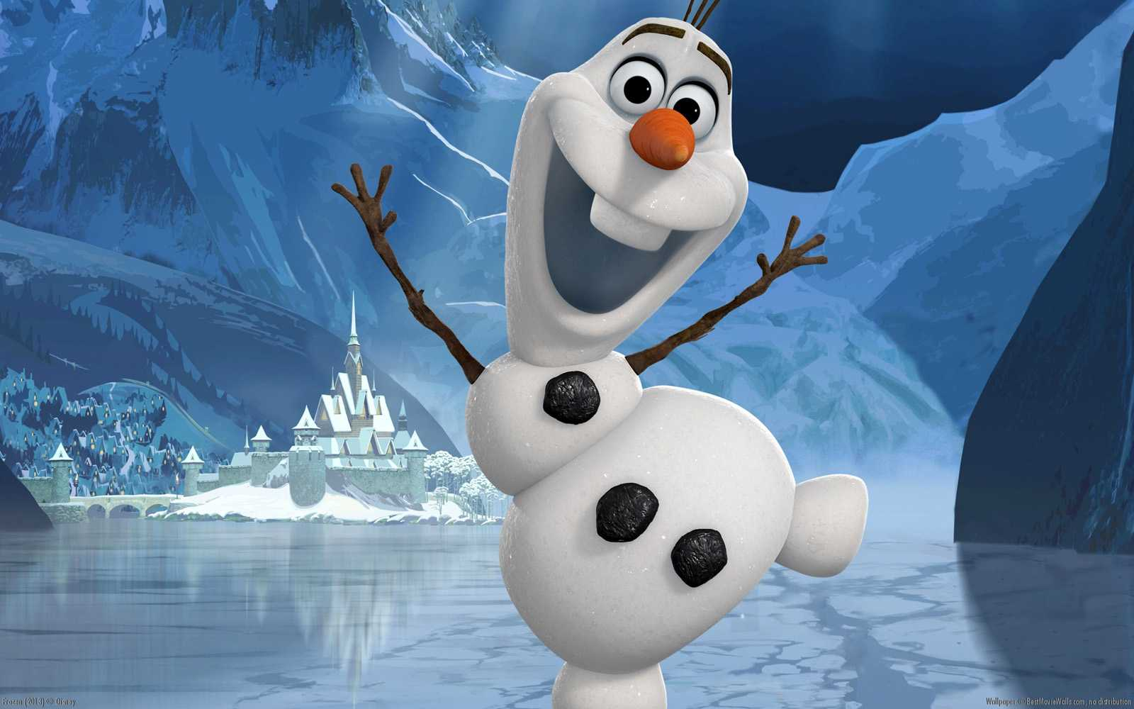
БЛАГОДАРЯ ЗА ВНИМАНИЕТО!

